Slide 1
7.3 逻辑函数的化简法
7.3.1 逻辑代数的公式和规则
基本公式
公式1 0－1律
A·0=0 A+1=1
公式2 自等律
A·1=A A+0=A
公式3 重叠律
A·A=A A+A=A
公式4 互补律

Slide 2
公式5 非非律
公式6 交换律
A⋅B=B⋅A A+B=B+A
公式7 结合律
A⋅(B⋅C)=(A⋅B)⋅C A+(B+C)=(A+B)+C
公式8 分配律
A⋅(B+C)=A⋅B+A⋅C A+B⋅C=(A+B)⋅(A+C)
公式9 吸收律
A+AB=A A(A+B)=A
公式10 反演律

Slide 3
2. 一些常用公式
公式1
公式2
公式3
公式4
证明

Slide 4
3. 逻辑代数运算的基本规则
（1）代入规则
在任何一个包含变量A逻辑等式中，如果将
等式两边出现的A都用一个函数代替，则等式
仍然成立，这一规则称为代入规则.
例：B(A+C) = BA+BC 用E+F代替A，得
B[(E+F)+C]=B(E+F)+BC=BE+BF+BC

Slide 5
（2）反演规则
将逻辑表达式L中的与（•）换成或（+），或（+）换成与（•）；再将原变量换为非变量，非变量换为原变量；并将1换成0，0换成1；那么，所得的函数式就是 。
例：
注意事项：
(1) 保持原来的运算优先顺序不变；
(2) 对于反变量以外的非号应保留不变。

Slide 6
（3）对偶规则
将逻辑表达式L中的与（•）换成或（+），或（+）换成与（•）；并将1换成0，0换成1；那么，所得的函数式就是L的对偶式，记作 。
例：
例：基本公式---规律？
对偶规则：等式成立对偶式也成立。

Slide 7
7.3.2 逻辑函数的代数法化简
常用的代数法：
1.并项法
2.消去法
3.配项法

Slide 8
意义：
最简的 “与或”表达式：
① 相与项（即乘积项）的个数最少； （门的个数少）
② 每个相与项中，所含的变量个数最少 （门的输入端少）。
化简后电路简单、可靠性高

Slide 9
方法：
并项法：利用
（1）
（2）
吸收法：利用
利用
A + AB = A
消去法：

Slide 10
配项法：利用
例 1 已知
要求写出最简的与或逻辑函数表达式

Slide 11
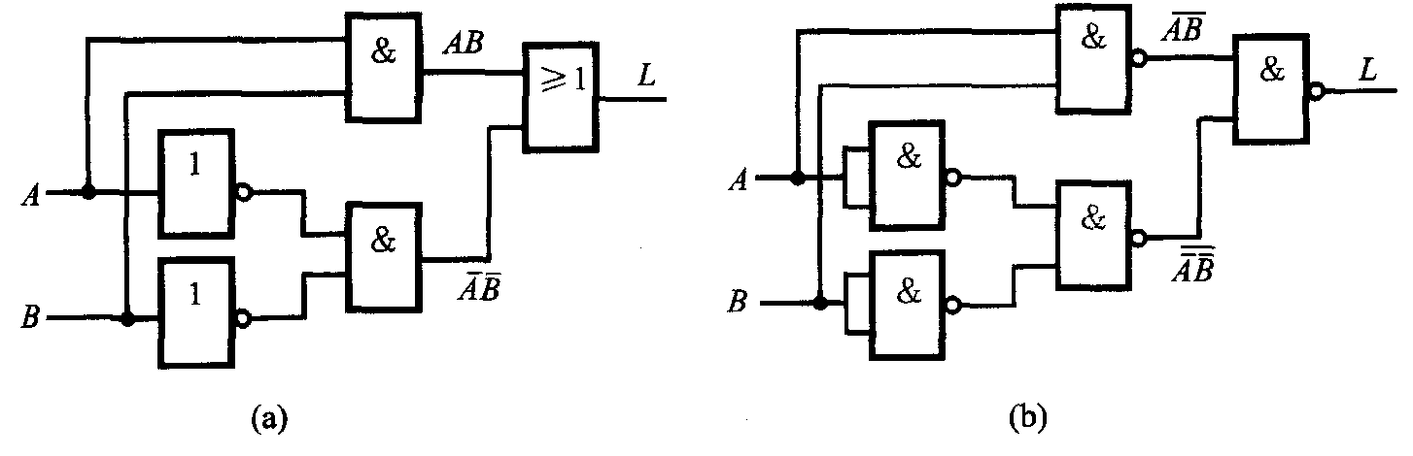
解：
（分配律）
（与－或表达式）
（反演律）
（与非－与非表达式）

Slide 12


Slide 13
代数法化简在使用中遇到的困难：
1.逻辑代数与普通代数的公式易混淆，化简过程要求对所有公式熟练掌握；
2.代数法化简无一套完善的方法可循，它依赖于人的经验和灵活性；
3.用这种化简方法技巧强，较难掌握。特别是对代数化简后得到的逻辑表达式是否是最简式判断有一定困难。
卡诺图法可以比较简便地得到最简的逻辑表达式。

Slide 14
7.3.3 逻辑函数的卡诺图化简法
逻辑函数的最小项
(1) 最小项的概念
n个变量A₁、A₂ 、…A_{n}的最小项是n个因子的乘积，每个变量都以它的原变量或非变量的形式在乘积中出现，且只出现一次。
如三变量逻辑函数 (A,B,C)
--------最小项
A(B + C )
-------不是最小项

Slide 15

（2） 最小项性质和编号
三个变量的所有最小项的真值表
m₀
m₁
m₂
m₃
m₄
m₅
m₆
m₇
0 | 0 | 0 | 1 | 0 | 0 | 0 | 0 | 0 | 0 | 0
0 | 0 | 1 | 0 | 1 | 0 | 0 | 0 | 0 | 0 | 0
0 | 1 | 0 | 0 | 0 | 1 | 0 | 0 | 0 | 0 | 0
0 | 1 | 1 | 0 | 0 | 0 | 1 | 0 | 0 | 0 | 0
1 | 0 | 0 | 0 | 0 | 0 | 0 | 1 | 0 | 0 | 0
1 | 0 | 1 | 0 | 0 | 0 | 0 | 0 | 1 | 0 | 0
1 | 1 | 0 | 0 | 0 | 0 | 0 | 0 | 0 | 1 | 0
1 | 1 | 1 | 0 | 0 | 0 | 0 | 0 | 0 | 0 | 1

Slide 16
最小项编号
通常用m_{i}表示最小项，m表示最小项,下标i为最小项编号。
对于任意一个最小项，只有一组变量取值使得它的值为1；
不同的最小项，使它的值为1的那一组变量取值也不同；
对于变量的任一组取值，任意两个最小项的乘积为0；
对于变量的任一组取值，全体最小项之和为1。

Slide 17
（4） 逻辑函数的最小项表达式
逻辑函数的最小项表达式：
为“与或”逻辑表达式；
在“与或”式中的每个乘积项都是最小项。
方法：由与或表达式填补缺少因子。
例 将
化成最小项表达式
= m₇＋m₆＋m₃＋m₅

Slide 18
2. 卡诺图的画法及特点
（1) 卡诺图
——逻辑函数的图形表示法。
将一个逻辑函数最小项表达式中的各最小项相应地填入一个特定的方格图内，此方格图就称为卡诺图。
2、卡诺图的特点：
——几何相邻对应着逻辑相邻
几何相邻——某一方格和其它方格具有共同的边
逻辑相邻——对于两个最小项，组成它们的变量中，只有一个不同，其余都相同
如

Slide 19
一变量卡诺图
三变量卡诺图
L
m2
BC
m₃
A
00
01
11
10
m₀
m₁
0
m₀
m₁
m₃
m₂
m10
A
A
1
m₄
m₅
m₇
m₆
14
=m₀+m₁
四变量卡诺图
C
CD
两变量卡诺图
AB
00
01
11
10
L
B
00
m₀
m₁
m₃
m₂
A
4
m₀
m₁
m₃
m₂
01
m₄
m₅
m₇
m₆
B
11
m₁₂
m₁₃
m₁₅
m₁₄
A
10
m₈
m₉
m₁₁
m₁₀
=m₀+m₁+m₂+m₃
D

Slide 20
3. 卡诺图表示逻辑函数
方法：1) 将逻辑函数化为最小项表达式；
2) 填写卡诺图（最小项填1，其余填0）。
例1 用卡诺图表示逻辑函数
。
1. 将逻辑函数化为最小项表达式；
解
L
2. 填写卡诺图。

Slide 21
4. 用卡诺图化简逻辑函数
(1) 卡诺图化简的依据
相邻项相加时，反复应用， 公式，函数表达式的项数和每项所含的因子数就会减小.

Slide 22
(2) 卡诺图化简法的一般步骤
1) 将逻辑函数写成与-或表达式或最小项表达式；
2) 用卡诺图表示逻辑函数；
3) 找出可以合并最小项；
4) 将所有包围圈对应的乘积项相加。

Slide 23
画包围圈时应遵循的原则：
包围圈内的方格数一定是2^{n}个，且包围圈必须呈矩形。
2.循环相邻特性包括上下底相邻，左右边相邻和四角相邻。
3.同一方格可以被不同的包围圈重复包围多次，但新增的包围圈中一定要有原有包围圈未曾包围的方格。
X
4. 一个包围圈的方格数要尽可能多,包围圈的数目要可能少。

Slide 24
例1 用卡诺图化简逻辑函数
1
1
1
1
1
1
1
1
1
1

Slide 25
例2 用卡诺图化简逻辑函数
1
1
1
1
1
1
1
1
1
1
1
1
1
1
1
1
1
1
1
1

Slide 26
卡诺图化简举例
例3 用卡诺图化简逻辑函数
该例说明：画包围圈时，可包围1，也可包围0
1
1
1
1
0
1
1
1
0
1
1
1
1
1
1
1

Slide 27
5. 具有无关项的逻辑函数的化简
在一些逻辑问题中，对应于某些变量组合，函数值可以是任意的（任意项）。或者说，这些变量组合根本不会出现（约束项），则这些变量组合对应的最小项称为无关项。所谓任意项就是，其取值是任意的，可取“1”，也可取“0”。
处理方法：
1. 填卡诺图时，在对应的方格内填任意符号“×”。
2. 化简时根据需要可将“×”视为“1”，也可视为“0”。

Slide 28
含无关项的逻辑函数化简举例
例1 试用卡诺图化简逻辑函数
1、画出逻辑函数的卡诺图
化简时可根据需要视为“1”也
可视为“0”，使函数化到最简。
2、化简逻辑函数
BD
BC
A
L=A+BC+BD

